Slide 1


GENERALITES SUR LA SANTE PUBLIQUE
Maitre AHONZI, Inspecteur des soins
Master Sciences Infirmières

Slide 2
OBJECTIF GÉNÉRAL
Comprendre l’évolution
du concept de santé publique

Slide 3
OBJECTIFS SPECIFIQUES
Définir les concepts de la santé publique (SP)
Décrire les grands courants historiques de la SP
Décrire les changements majeurs du concept de SP
Décrire la démarche de SP.

Slide 4
OBJECTIFS SPECIFIQUES
Enumérer quelques stratégies de SP
Expliquer les principaux facteurs influençant la SP
Identifier les principaux déterminants de la santé
Définir à partir du cours, quelques indicateurs de santé

Slide 5

DEFINITION DES CONCEPTS

Slide 6

SANTE

Slide 7

ABSENCE DE MALADIE
SANTE
Notes:
« La santé est un état de complet bien être physique, mental et social et ne
consistant pas seulement en une absence de maladie ou d’infirmité » [OMS, 1946]

Slide 8
ETAT COMPLET
BIEN ETRE PHYSIQUE
BIEN ETRE MENTAL
SANTE
BIEN ETRE SOCIAL
OMS 1946
Notes:
« La santé est un état de complet bien être physique, mental et social et ne
consistant pas seulement en une absence de maladie ou d’infirmité » [OMS, 1946]

Slide 9

SANTE PUBLIQUE ?

Slide 10
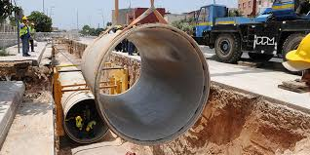





ASSAINIR LE MILIEU
LUTTER CONTRE LES MALADIES
Mettre en œuvre des mesures sociales pour maintenir la santé de la collectivité
PROLONGER
PREVENIR
AMELIORER
SANTE COLLECTIVITE
EDUQUER A LA SANTE
ORGANISER L’ACCES AUX SOINS
Notes:
Prévenir la santé : éviter que la population développe des problèmes de santé
Prolonger la vie: permettre à la population d’être en bonne santé plus longtemps
Améliorer la santé : faire en sorte que la santé de la population soit meilleur
La sante publique agit sur plusieurs levier:

Slide 11
Une discipline qui s’occupe de l’état de santé global des populations, sous ses aspects
curatifs,
préventifs,
éducatifs
sociaux
promotion de la santé,
prévention
traitement des maladies,
réadaptation des handicapés
mise en place d’actions de
Vise les déterminants de santé
Notes:
PROMOTION DE LA SANTE /: renforcer les aptitudes et les capacités des individus mais également des mesures visant à changer la situation sociale, environnementale et économique,

Slide 12
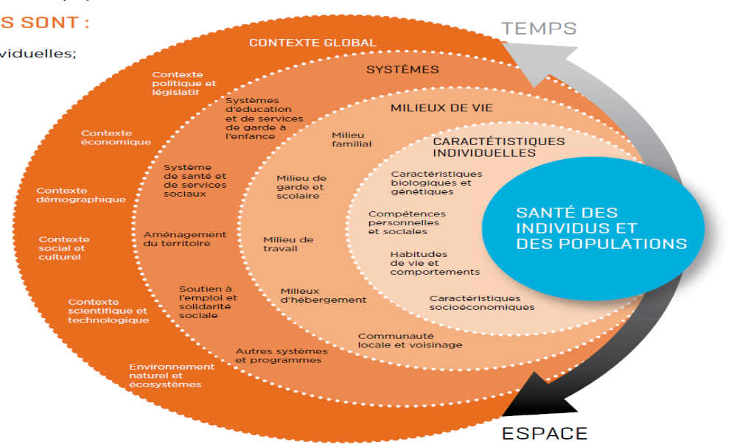
Déterminants de la santé

Slide 13
Plus une personne possède des déterminants positifs, meilleures sont ses chances d’être en santé

Slide 14


COMMUNAUTE

Slide 15
Un groupe d’individus relativement homogène
vivent ensemble dans une zone géographique donnée
partageant le même mode de vie
conscient d’appartenir aux mêmes groupes »
OMS 1978
Notes:
Selon l’OMS (1978), une communauté est « un groupe d’individus ou d’êtres humains relativement homogène qui vivent ensemble dans un espace ou une zone géographique donnée, dans des conditions spécifiques d’organisation et de cohésion sociale, partageant le même mode de vie, travaillant ensemble et conscient d’appartenir aux mêmes groupes ».

Slide 16
SANTE COMMUNAUTAIRE
Implique la participation des membres de la communauté à la gestion de leur santé individuelle et collective.

Slide 17
SANTE COMMUNAUTAIRE
Fondée sur les principes suivants :
la participation des communautés,
la mobilisation de leurs capacités,
le développement de leurs capacités,
l’implication à toutes les phases des interventions en santé
(Centre Universitaire Régional de Bambey, 2007)

Slide 18
SANTE COMMUNAUTAIRE (Démarche)
Analyse situation sanitaire
Choix
priorités
identification problèmes
Définition objectifs
Recension activités
Mobilisation ressources
Organisation actions
Conduite actions
Evaluation actions

Slide 19
Approches entre la santé publique et la santé communautaire
Santé Publique | Santé Communautaire
Notion de pouvoir décisionnaire représentante de la population | Notion d'engagement de chaque individu membre de la communauté.
Situation : Gouvernemental, de l'État (haut comité de santé publique) | Situation: La communauté
Priorité: protection de la santé de la population | Priorité: promotion de la santé
Les deux approches sont complémentaires Démarche santé publique = Démarche santé communautaire

Slide 20
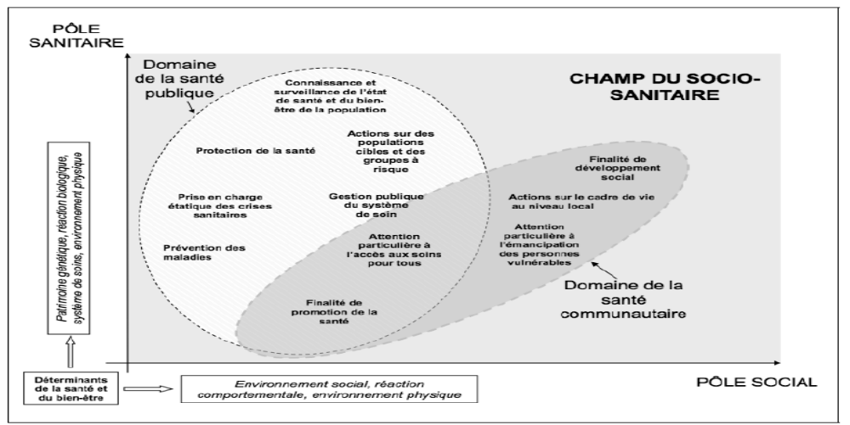
Santé publique /Santé communautaire

Slide 21
Soins de Santé Primaire (SSP)
Déclaration d’Alma-Ata
12 sept 1978
La première conférence de l’OMS sur la santé pour tous
La Déclaration vise à promouvoir les SSP pour permettre l’accès de tous à un niveau de santé acceptable.
Notes:
d’Alma-Ata (Kazakhstan)
1977 lorsque la 31ème assemblée mondiale de la santé, les etats membres ont décidé que le principal objectif social des gouvernements et de l'OMS dans les prochaines décennies devrait être de « faire accéder d'ici l'an 2000 tous les habitants du monde à un niveau de santé qui leur permettrait de mener une vie socialement et économiquement productive ». Creation des SSP en 1978

Slide 22
Soins de santé primaires (1/3)
« Soins essentiels, fondés sur des méthodes et une technologie pratique, scientifiquement valables et socialement acceptables, rendus universellement accessibles aux individus et aux familles dans la communauté, par leur pleine participation …».

Slide 23
Soins de santé primaires (2/3)
« … à un coût que la communauté et le pays puissent assumer à chaque stade de leur développement, dans un esprit d’auto responsabilité et d’autodétermination…».

Slide 24
Soins de santé primaires (3/3)
« … Ils font partie intégrante du système de santé dont ils sont la cheville ouvrière ainsi que du développement économique et social de la communauté ».

Slide 25
Politique de santé publique
orientations,
choix stratégiques
décisions prises
Pouvoirs d’un pays
Maintenir l’état de santé
Améliorer l’état de santé
ENSEMBLES
Notes:
par les pouvoirs d’un pays pour maintenir et/ou améliorer l’état de santé d’une population.

Slide 26
Stratégie de santé publique
Ensemble de moyens mis en œuvre pour répondre aux besoins sanitaires de la population
EXEMPLE
Besoin SANITAIRE:
Réduire le tétanos néonatal de 1cas/1000hbts / district
STRATEGIES
Vaccination (routine et campagne) contre le tétanos,
Promotion des accouchements assistés,
Surveillance du tétanos néo-natal

Slide 27

Système de santé
Ensemble de moyens stratégiques, organisationnels, infrastructurels, humains, matériels et financiers mis en place par un Etat pour satisfaire les besoins de santé de la population.
Notes:
Une stratégie est la manière d’élaborer, de diriger et de coordonner des plans d’action afin d’aboutir à un objectif, Dans le monde de l’entreprise, on parle de management

Slide 28
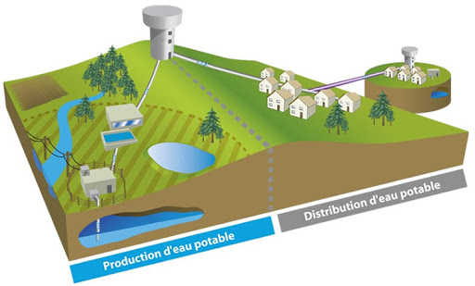
Action de santé publique
Opération collective en vue de l’amélioration de la santé d’une population
Notes:
Exemple : approvisionnement en eau potable.

Slide 29







Programme de santé
Ensemble coordonné d’actions pour atteindre un objectif

Slide 30
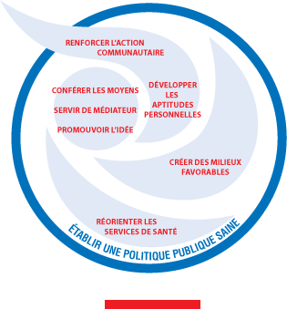
Promotion de la sante
Processus visant à améliorer la santé en d’agir sur les déterminants de la santé.
1- DETERMINANT DE LA SANTE .mp4
2- La santé dans tous ses états - Les déterminants sociaux de la santé.mp4
Notes:
Les déterminants sont des éléments qui influencent la santé et le bien être social
Cinq groupes de déterminants: Biologiques – Comportementaux – Environnementaux – Sociaux – Lies à la santé,

Slide 31

Secondaire
Tertiaire
Primaire
Notes:
Anticiper des phénomènes risquant d'entraîner ou d'aggraver des problèmes de santé.
La prévention primaire
avant l'apparition de tout problème de santé.
La prévention secondaire
dépistage : (dépistage du cancer du col de l’utérus).
La prévention tertiaire
prévenir les rechutes ou les complications : rééducation, éducation thérapeutique du patient.

Slide 32
Déterminants de la santé

Slide 33
GRANDS COURANTS HISTORIQUES DE LA SANTE PUBLIQUE

Slide 34
L’hygiène et le contrôle des maladies infectieuses
Développement de l’hygiène publique
La médecine sociale et la protection des populations vulnérables.
Les systèmes de soins et le rôle accru de l’Etat
La promotion de la santé
Notes:
C'EST UNE DISCIPLINE MÉDICALE QUI S'INTÉRESSE AUX RELATIONS ENTRE L'HOMME ET SON ENVIRONNEMENT DANS L'OBJECTIF DE L'OBTENTION DU MEILLEUR ÉTAT DE SANTÉ POSSIBLE.
HYGIÈNE CORPORELLE, HYGIÈNE ALIMENTAIRE, HYGIÈNE DE VIE, HYGIÈNE DES COLLECTIVITÉS) ETC., CEUX D'HYGIÈNE MENTALE ET D'HYGIÈNE SOCIALE
L’IDÉE D’HYGIÈNE PUBLIQUE CORRESPOND À UN PROJET POLITIQUE. LE CONTENU ET LES MÉTHODES DE L’ÉDUCATION SANITAIRE CONSÉQUENTE S’INSCRIRONT DONC NÉCESSAIREMENT DANS UN TEL PROJET,

Slide 35
Développement de l’hygiène publique
MOYEN AGE
Sensibilisation sur l’Hygiène
Prévention des épidémies
(grandes endémies - Epidémies
18eme siècle
Sante définie /maladie
Notes:
A la fin 18ième siècle.
La santé fut définie par rapport à la maladie. C’est ainsi qu’être en bonne santé est égal à absence de maladie

Slide 36
L’hygiène et le contrôle des maladies infectieuses
DEBUT 19eme siècle
Relation maladies et microbes
Lien entre conditions sociales santé
19eme siècle
FIN 19eme siècle
Notion de prévention (hygiène du milieu, vaccination
« EDUCATION POUR LA SANTE »
Notes:
« Education pour la santé » vit le jour. Ce concept va changer complètement le profil épidémiologique avec pour conséquence la réduction des maladies infectieuses, la raréfaction des épidémies et la baisse de la mortalité.

Slide 37

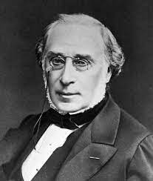
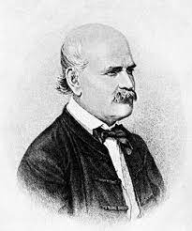
DEVAINE
CASIMIR-JOSEPH
Lavage des mains
IGNACE PHILIPPE SEMMELWEIS
charbon
Notes:
PIONNIERS DE LA MICROBIOLOGIE ET LA PARASITOLOGIE

Slide 38
La médecine sociale et la protection des populations vulnérables
1920
1ere déf de la sante pub (Winslow)
1945
Apogée science médicale : recrudescence des maladies chroniques
1946
Déf de la sante (OMS)
Notes:
l’amélioration de la santé n’est pas seulement une question de progrès médical, mais elle exige aussi un minimum de conditions favorables du point de vue économique, social ou culturel.
« La santé publique est la science et l’art de prévenir les maladies, de prolonger la vie et de promouvoir la santé et l’efficacité physique à travers les efforts coordonnés de la communauté pour l’assainissement de l’environnement, le contrôle des infections dans la population, l’éducation de l’individu aux principes de l’hygiène personnelle, l’organisation des services médicaux et
Infirmiers pour le diagnostic précoce et le traitement préventif des pathologies, le développement des dispositifs sociaux qui assureront à chacun un niveau de vie adéquat pour le maintien de la santé. » (Winslow, 1920).

Slide 39
Les systèmes de soins et le rôle accru de l’Etat
FIN 2eme Guerre mondiale
Essor services de santé
Augmentation demande de soins
Organisation des services de santé
1970
1977
Inégalité dans les soins « Sante pour tous »
1978
SSP et initiative de BAMAKO
Notes:
« Education pour la santé » vit le jour. Ce concept va changer complètement le profil épidémiologique avec pour conséquence la réduction des maladies infectieuses, la raréfaction des épidémies et la baisse de la mortalité.

Slide 40
La promotion de la santé
Naissance de « l’approche promotion de la santé » OMS
1980
1986
Avènement de la Charte d’Ottawa
Notes:
L’année 1980
Elle vit la naissance de « l’approche promotion de la santé » sous l’égide de l’OMS. Cette approche restitue les comportements en matière de santé dans leur contexte économique et social
la Charte d’Ottawa prône la promotion de la santé qui est très avancée dans les pays développés et moins dans les pays en voie de développement

Slide 41
DEMARCHE DE SANTE PUBLIQUE ET DE SANTE COMMUNAUTAIRE
SP (suite)
SC (suite)
Analyse de la situation et identification des problèmes de santé
Définition des priorités ;
Formulation du problème avec détermination de la population cible
Formulation des objectifs et des activités ;
Identification des problèmes, des besoins et des ressources
Etablissement des priorités
Documentation des problèmes prioritaires
Définition des objectifs d’action ;

Slide 42
DEMARCHE DE SANTE PUBLIQUE ET DE SANTE COMMUNAUTAIRE (2/2)
Répondre aux besoins de santé de la population
Résoudre un problème de santé avec la pleine participation de la communauté
Identification des ressources (financières, matériel, humain temporelles)
Etablissement d'un plan d’action opérationnel : Projet
Réalisation du programme
Suivi et Evaluation du programme.
Choix des stratégies
Mise en place d’une planification
  - Choix des activités ;
  Mobilisation et coordination des ressources ;
Mise en œuvre des activités
Evaluation.

Slide 43

NIVEAUX DE PERCEPTION DES BESOINS DE SANTE
Besoin de santé
  L’écart existant entre un état de santé donnée et un état de santé "idéal".

Slide 44

NIVEAUX DE PERCEPTION DES BESOINS DE SANTE
LATENT
RESSENTI
EXPRIME
Le besoin n’est pas ressenti avec intensité
Le besoin existe et le public en est conscient
Le besoin existe et le public fait la demande
Il peut être réveillé
Solution créée
ou suggérée
Recherche
de solution

Slide 45
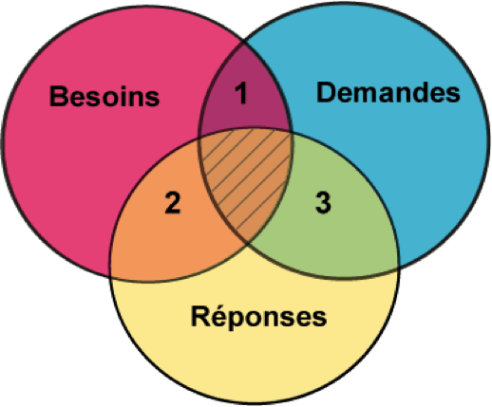
Niveaux de perception des besoins
MECONTENTEMENT
SITUATION
IDEALE
GASPILLAGE
SOUS UTILISATION

Slide 46
FACTEURS INFLUENÇANT LA SANTE PUBLIQUE
volontés programmatiques des Etats
PNDS facilite les contributions financières
Absence de mécanismes de sécurité sociale
CMU
SANTE PUBLIQUE
dépendance aux disponibilités Budgétaires
CI budget sante 16,6%

Slide 47
Merci pour votre attention soutenue

